Slide 1
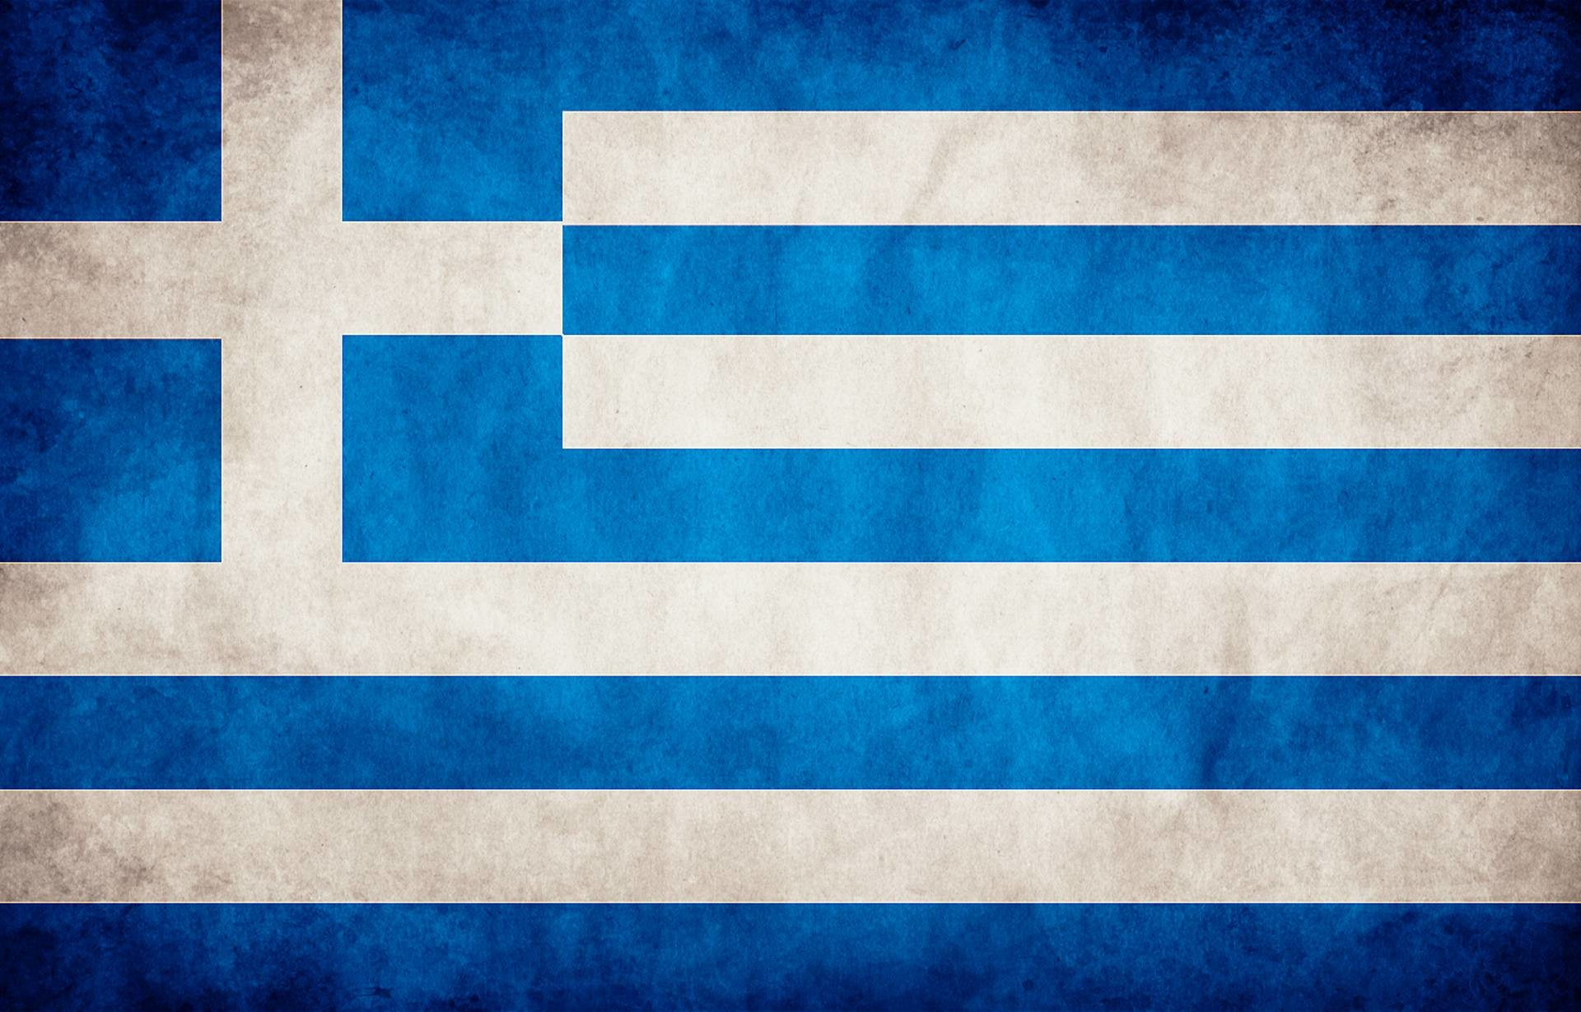
greece

Slide 2
Hautstadt
ist die Hauptstadt von Griechenland. Mit einer Bevölkerung von fast 4 Millionen ist es die größte Stadt in Griechenland und die 7. größte in der Europäischen Union. Athen dominiert und ist die Stadtauptstadt der Region Attika und ist eine der ältesten Städte der Welt, mit einer aufgezeichneten Geschichte, die sich über 3.400 Jahre[5] erstreckt und ihre früheste menschliche Präsenz zwischen dem 11. und 7. Jahrtausend v. Chr. Begann.

Slide 3
Sprache
Greek (Modern Greek) Ελληνικά ist ein unabhängiger Zweig der indoeuropäischen Sprachfamilie, der in Griechenland, Zypern, Südalbanien und anderen Regionen des Balkans, der Schwarzmeerküste, Kleinasiens und des östlichen Mittelmeers beheimatet ist. Es hat die längste dokumentierte Geschichte aller indoeuropäischen Sprachen und umfasst mindestens 3.400 Jahre schriftliche Aufzeichnungen. Sein Schriftsystem ist das griechische Alphabet, das seit etwa 2.800 Jahren verwendet wird.

Slide 4
Größe/Fläche
Greece is the southernmost country in the Balkan Peninsula, with a total area of 131,940 (50,942 km about a fifth of the area is composed of more than 1,400 islands in the Ionian and Aegean seas. Comparatively, the area occupied by Greece is slightly smaller...

Slide 5
Einwohner
According to the 2001 census the population of Greece was 10,964,020. Eurostat estimations as of January 2008 gave the number of 11,214,992 inhabitants in the Greek peninsula. According to the official 2011 census, which used sophisticated methodology, the population of Greece was 10,816,286.

Slide 6
Nachbarländer
Bulgarien
Mazedonien
Albanien
Türkei

Slide 7
Kennzeichen
GR

Slide 8
Nationalfeiertag
Leere Halterungen Die Fünf-Fünf grauer Freitag Estermontai seetüchtig Uit Montay asympia die

